Slide 1
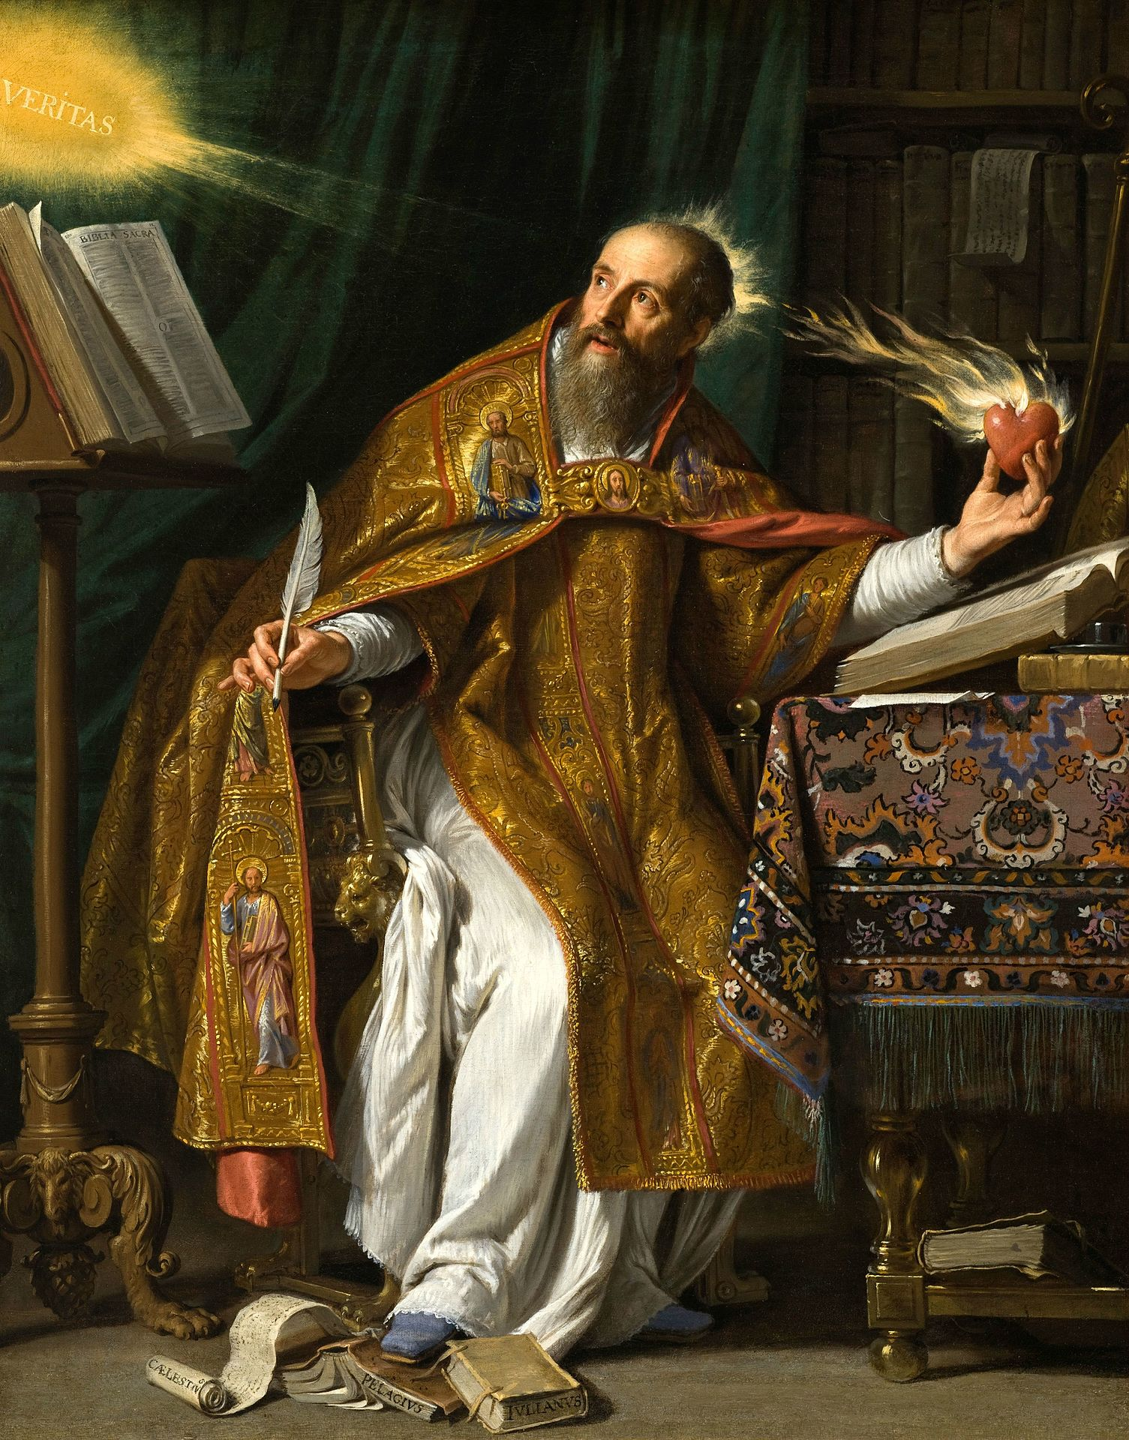
Ist der Mensch frei? Oder ist er der Sklave seines Willens?

Slide 2
Augustinus und das Drama der (Un-)Freiheit
von Jonathan Platzbecker

Slide 3
Inhalt
Gliederung des Textes (con, 7 3)
Kernaussagen und Einordnung in die Willenstheorie des Augustinus
Augustinus als Vordenker der Aporie des modernen Freiheitsbegriffs
Fazit
Quellen

Slide 4
I. Gliederung: Confessiones 7,3
(Sed … quaerebam, Z.1-15): Bekenntnis zum Christentum, Problem des Bösen
(Itaque … facere, Z. 16-23): Ablehnung des Manichäismus
(Et … fatebar, Z. 24-48): eigener Lösungsvorschlag, menschliche Freiheit
(sed … esset, Z. 49-66): weiterer Zweifel
(His … putatur, Z. 67-73): Zusammenfassung

Slide 5
III: Kernaussagen: Gottesvorstellung
„Incontaminabilem et inconvertibilem et nulla ex parte mutabilem (…) sentirem dominum nostrum, deum verum, qui fecisti (…) omnes et omnia.“
„Ich nahm unseren Herrn als rein, unwandelbar und auf keine Weise veränderlich (…) wahr, dich den wahren Gott, der du (…) alle und alles erschaffen hast“

Slide 6
III. Gottesvorstellung
„Incontaminabilem et inconvertibilem et nulla ex parte mutabilem (…) sentirem dominum nostrum, deum verum, qui fecisti (…) omnes et omnia.“
Gottes-/ Schöpfungsvorstellung
Faktum des Bösen
Frage nach der Freiheit als Theodizee

Slide 7
III. Ablehnung des Manichäismus
„opinarentur tuam potius substantiam male pati quam suam male facere.“
„Sie waren der Auffassung, dass dein Wesen eher das Böse erleide, als dass das ihre das Böse tue.“

Slide 8
III: Ablehnung des Manichäismus
„opinarentur tuam potius substantiam male pati quam suam male facere.“
Dualistisches Weltbild der Manichäer
Unterscheidung zwischen zwei verschiedenen Substanzen
Gott -> verderblich (contaminabilis)
Mensch -> ohne Verantwortung

Slide 9
III. Willenstheorie
„cernerem (...), liberum voluntatis arbitrium causam esse, ut male faceremus“
„Ich erkannte, dass die freie Entscheidung unseres Willens die Ursache davon sei, dass wir Böses tun.“
„cum aliquid vellem aut nollem, non alium quam me velle ac nolle certissimus eram“
„Ich war felsenfest davon überzeugt, dass, wenn ich irgendetwas wollte oder nicht wollte, kein anderer als ich wollte oder nicht wollte“

Slide 10
III. Willenstheorie
„cernerem (...), liberum voluntatis arbitrium causam esse, ut male faceremus“
„Freiheitskriterium“
Kein determinierender Bestimmungsgrund
-> Fortschritt ggüber Antike
„cum aliquid vellem aut nollem, non alium quam me velle ac nolle certissimus eram“
„Identifikationskriterium“
Wille als privater Besitz des Ichs
Das Böse als Preis der Freiheit

Slide 11
III. Sünde „wider Willen“?
„Cernerem (…) rectum iudicium tuum (causam esse) ut pateremur“
„Ich sah ein, dass dein gerechtes Urteil die Ursache davon war, dass wir leiden.“
„Quod autem invitus facerem (…) non culpam, sed poenam esse iudicabam.“
„Was ich aber wider Willen tat, (…)(davon) urteilte ich, dass es nicht Schuld sondern Strafe war.“

Slide 12
III. Sünde „wider Willen“?
„Cernerem (…) rectum iudicium tuum (causam esse) ut pateremur“
„Quod autem invitus facerem (…) non culpam, sed poenam esse iudicabam.“
Natürliche Übel durch Gottes gerechtes Urteil
Reaktion auf die Verfehlungen des Menschen
Invitus facerem -> der zerrissene Wille

Slide 13
III. Die Erbsündenlehre
„quis in me hoc posuit et insevit mihi plantarium amaritudinis, cum totus fierem a dulcissimo deo meo?“
„Wer hat diesen Samen der Bitterkeit in mich gelegt und mir eingepflanzt, da ich doch ganz von meinem überaus süßen Gott geschaffen bin?“

Slide 14
III. Die Erbsündenlehre
„quis in me hoc posuit et insevit mihi plantarium amaritudinis, cum totus fierem a dulcissimo deo meo?“
Buchstäblicher Sinn von Metaphern
Samen -> Erbsünde
Mensch verfügt über keine moralindifferente Freiheit

Slide 15
Wenn uns also erfreut, was uns zu Gott bringt, wird auch das durch Gottes Gnade eingegeben und geschenkt. Es wird nicht durch unseren Willen (…) erworben
Augustinus, in: Ad Simplicanum I 2, 21

Slide 16
Freiheitstheorie
Gnadenlehre
Mensch als freies, moralisch verantwortliches Wesen
Mensch in einem moral. defizitären Zustand, der der Gnade Gottes bedarf

Slide 17
Augustinus als Vordenker der modernen Freiheitsaporie?
Zwei aktuelle Beispiele

Slide 18
IV. Augustinus und das Strafrecht
Juristische Kriterien:
Fähigkeit zur Einsicht
Steuerungsfähigkeit
-> Freiheitskriterium
-> Identifikationskriterium

Slide 19
VI. Augustinus und die Psychoanalyse
“Das Ich ist nicht der unumschränkte
Herrscher in seinem eigenen Heim.”
– Sigmund Freud -
Erbsünde <-> Verdrängungen aus der frühen Kindheit
Moralische Verderbtheit<-> zwanghafte Verhaltensweisen
Gnade <-> Therapie

Slide 20
V. Fazit
Ausharren in der Spannung
Reflexion der existentiellen (Un)-Freiheitserfahrung
Moderne Ausdifferenzierung bleibt bei Widersprüchen stehen

Slide 21
Danke für ihre Aufmerksamkeit!

Slide 22
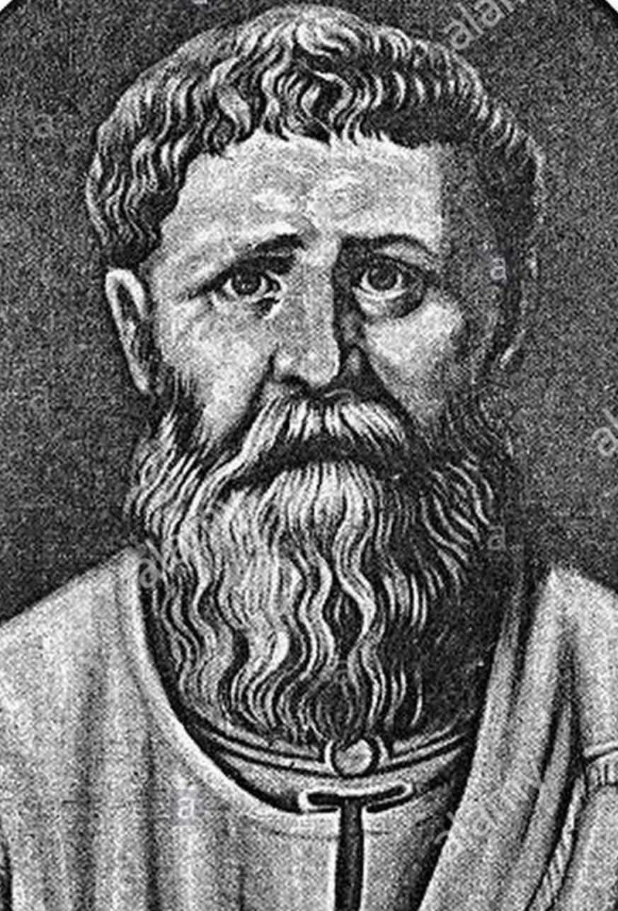
Neuplatonismus
(Privationstheorie)
Manichäer
(Dualismus)
Heilige Schrift/ Paulusbriefe
(Freiheit/ Gnade)
Pelagianismus
(radikale Autonomie)

